Slide 1

Anne VERNEUIL – ABF CENTRE
2 octobre 2025
LES DIX COMMANDEMENTS DE L’ADVOCACY

Slide 2

Advocacy KEZAKO ?

Slide 3

Communication ? Marketing ? Lobbying ?

Slide 4
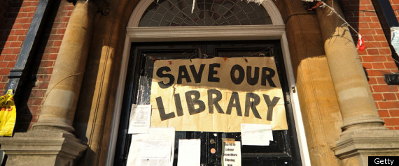
Les objectifs à atteindre
Promouvoir les valeurs et les missions d’une organisation,
Se faire entendre, en portant à l’attention des décideurs les enjeux ayant une incidence sur l’organisation,
Influencer le processus de décision, de réforme ainsi que les politiques publiques dans nos domaines d’intérêt
Défendre les intérêts des membres

Slide 5


1. Aux besoins de ton environnement tu répondras
Identifier les priorités du territoire
Comprendre les attentes des décideur·euses

Slide 6

Renforcer les soutiens aux bibliothèques
Fréquentées, mais soutenues ?
Qui sont celles et ceux qui les soutiennent ?

Slide 7

2. Informé·e tu te tiendras pour persuasif·ve rester

Slide 8
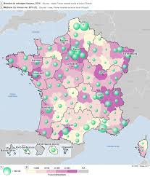


Identifier et travailler en lien avec le processus de prise de décision
Suivre les indicateurs sociaux, économiques, éducatifs
Lire la presse locale, les réseaux des décideurs
Collecter les infos pertinentes pour être crédible

Slide 9

3. Les décideur·euses et influenceur·euses tu identifieras
Repérer qui décide vraiment
Identifier les personnes clés avec de l’influence (administration, médias, associations…)
Comprendre le temps politique et administratif

Slide 10

4. Dans leur tête tu te mettras

Slide 11
Cultiver des relations de confiance
Avec les décideur·euses et les influenceur·euses clés
Participer aux événements, connaître les habitants
Parler leur langage, pas le nôtre
Être clair·e, concis·e, concret·e
Etre très bien informé·e sur l’agenda politique, les élu·es, les priorités…

Slide 12

5. Des récits tu raconteras
• Pratiquer le storytelling
• Raconter des histoires concrètes et impactantes
• Choisir l’histoire adaptée à l’auditeur·trice
• Transformer l’abstrait en vécu
• Collecter et mettre en récit

Slide 13

Apprendre et pratiquer les techniques d’influence
6 principes universels:
réciprocité
preuve sociale
engagement et cohérence
amour
autorité
rareté

Slide 14

6. Présent·e et visible tu resteras
Être actif·ve hors des murs
Développer des alliances et partenariats
Être reconnu·e comme acteur·trice de confiance

Slide 15

7. Sur le bon timing tu te caleras
Savoir communiquer au bon moment et de manière efficace
Brève, stratégique, alignée sur les calendriers
Comprendre les priorités concurrentes
Utiliser la méthode BASIC: bref – appréciateur – spécifique – informatif – courtois

Slide 16

8. Qu’on vienne te chercher tu n’attendras pas
Montrer l’alignement avec les priorités locales
Respecter la logique des décideur·euses
Oublier nos ego

Slide 17

9. Planification et évaluation tu feras
Définir des objectifs clairs et mesurables
Ajuster selon les résultats
Suivre l’intérêt et l’engagement des décideur·euses

Slide 18

10. Toujours en posture d’advocacy tu seras
Pas seulement en temps de crise
Intégrer l’advocacy dans le quotidien professionnel
Construire une image indispensable et durable

Slide 19

https://www.abf.asso.fr/4/155/1144/ABF/les-dix-commandements-de-l-advocacy

Slide 20



De la littérature professionnelle

Slide 21


